Slide 1
数据结构和算法 第4讲
2018.7.5

Slide 2
大纲
哈希表定义
哈希表的构造
Map和Set的区别
真题解析

Slide 3
哈希表
定义
根据设定的哈希函数 H(key) 和处理冲突的方法将一组关键字映象到一个有限的连续的地址集（区间）上，并以关键字在地址集中的“象”作为记录在表中的存储位置，这种表便称为哈希表（散列表），这一映象过程称为哈希造表或散列，所得存储位置称为哈希地址或散列地址。
特点
优点：查找迅速，通常能达到O(1)时间复杂度。
缺点：可能存在地址冲突，即：不同的key可能对应相同的value。

Slide 4
哈希表的构造
闭散列法（开放定址法）
闭散列法是把所有的元素存储在哈希表数组（内部、固定大小）中。当发生冲突时，在冲突位置的附近寻找可存放记录的空单元。寻找“下一个”空位的过程称为探测。上述方法可用如下公式表示：
h_{i} = (h(key) + d_{i}) % m
其中 i = 1，2，…，k (k ≤ m - 1)
其中h(key)为哈希函数；m为哈希表长；di为增量的序列。
特点
优点：只要哈希表未被填满，保证能找到一个空地址单元存放有冲突的元素。
缺点：可能使第i 个哈希地址的同义词存入第i+1 个哈希地址，这样本应存入第i+1个哈希地址的元素变成了第i+2个哈希地址的同义词。

Slide 5
哈希表的构造
闭散列法（开放定址法-线性探测法）
已知一组关键字为（12，28，19，23，39，56，76，51，84），哈希表长m=13，哈希函数为：h(key) = key%11
插入76
h(key)=76%11=10
插入56
h(key)=56%11=1
插入84
h(key)=84%11=7
插入28
h(key)=28%11=6
插入23
h(key)=23%11=1
插入51
h(key)=51%11=7
插入39
h(key)=39%11=6
插入12
h(key)=12%11=1
插入19
h(key)=19%11=8
0
1
2
3
4
5
6
7
8
9
10
11
12
key
12
23
56
28
39
19
51
76
84
h(key)
1
1
1
6
6
8
7
10
7
比较次数
1
2
3
1
2
1
3
1
5

Slide 6
哈希表的构造
开散列法（链地址法）
开散列法是将具有相同哈希地址的记录链成一个单链表，m个哈希地址就设 m个单链表，然后用一个数组将m个单链表的表头指针存储起来，形成一个动态的结构。所有元素都存储在数组以外的空间，哈希表没有“边界”，这也是“开散列法”名称的来源。
特点
优点：插入、删除方便。
缺点：占用存储空间多。

Slide 7
哈希表的构造
开散列法（链地址法）
关键字为（12，19，23，28，39，51，56，76，84），哈希表长m=13，哈希函数为h(key) = key % 11，如果使用开散列法进行存储，元素插入单链表时总是插在表头作为第一个结点。设插入顺序为（12，28，19，23，39，56，76，51，84），其结果将如下图所示 ：
0
1
56
23
12
2
3
4
5
6
39
28
7
84
51
8
19
9
10
76
11
12

Slide 8
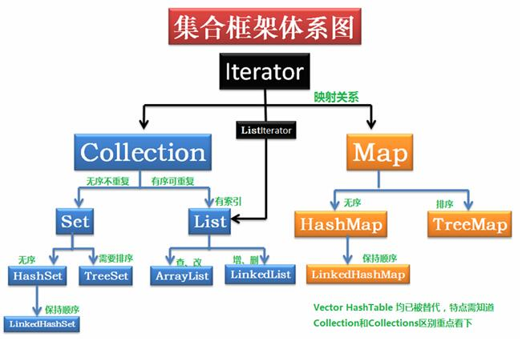
Map和Set的区别

Slide 9
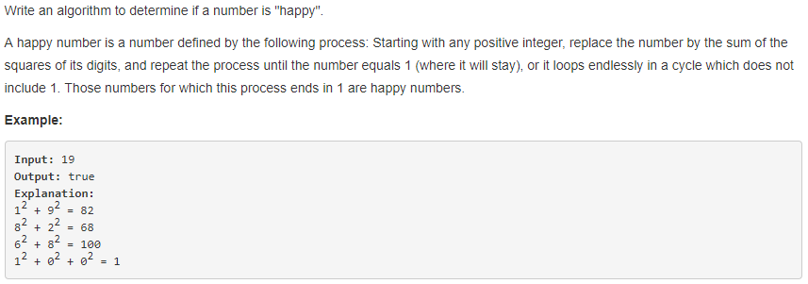
真题解析
202. Happy Number

Slide 10
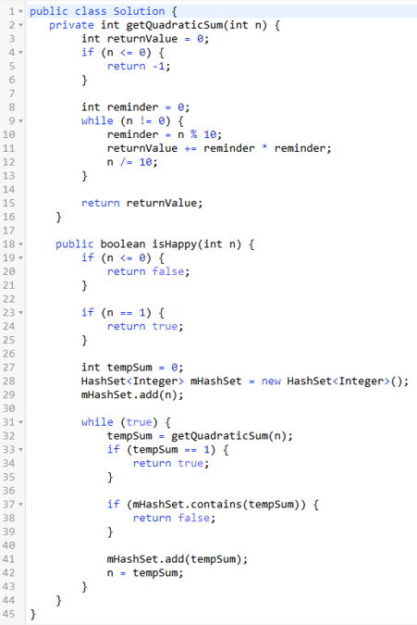
真题解析
202. Happy Number
解析：
方法一：哈希容器(时间复杂度O(n)，空间复杂度O(n))
0 实现平方和函数int getQuadraticSum(int n)
1 构建哈希容器mHashSet，并将n存入容器
2 循环执行如下操作：
2.1 计算n的平方和，赋值给tempSum，判断tempSum是否等于1
2.1.1 是的话，返回true
2.1.2 否的话，判断mHashSet中是否存在tempSum
2.1.2.1 是的话，说明出现了循环，返回false
2.1.2.2 否的话，将tempSum存入mHashSet，将tempSum赋值给n

Slide 11
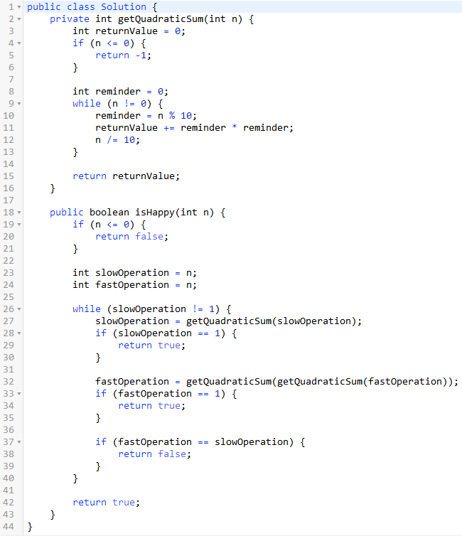
真题解析
202. Happy Number
方法二：弗洛伊德判圈算法(时间复杂度O(n)，空间复杂度O(n))
Floyd Cycle Detection Algorithm: https://blog.csdn.net/javasus/article/details/50015687
0 实现平方和函数int getQuadraticSum(int n)
1 定义一个慢操作slowOperation（一次只执行一次求平方和），一个快操作fastOperation（一次执行两次求平方和），均初始化为n
2 当slowOperation不等于1时，循环执行如下操作：
2.1 计算slowOperation的平方和，赋值给slowOperation，判断slowOperation是否等于1
2.1.1 是的话，返回true
2.2 计算fastOperation的平方和的平方和，赋值给fastOperation，判断fastOperation是否等于1
2.2.1 是的话，返回true
2.3 判断slowOperation的值，是否等于fastOperation
2.3.1 是的话，说明进入了循环操作，返回false
3 返回true

Slide 12
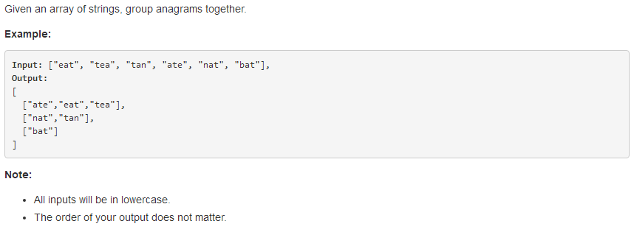
真题解析
49. Group Anagrams

Slide 13
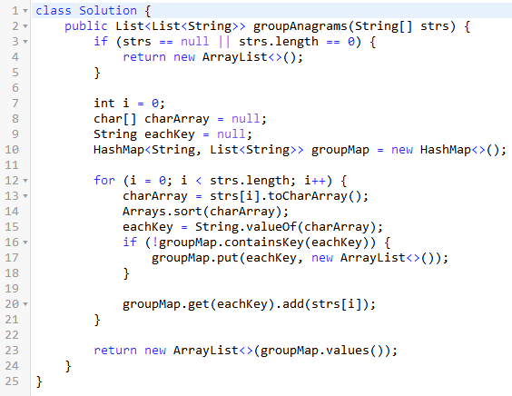
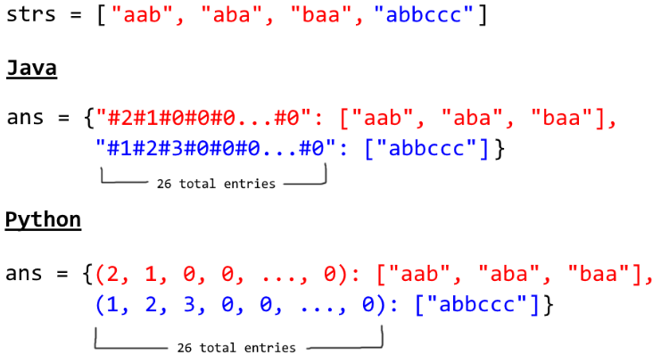
真题解析
49. Group Anagrams
方法一：字符串排序后归类(时间复杂度O(nklogk)，空间复杂度O(nk)，k为最大字符串的长度)
key：每个字符串排序后的值
value：字符串本身组成的数组
方法二：字母计数后归类字符串排序后归类(时间复杂度O(nk)，空间复杂度O(nk))
key：#号分隔的26个字母在字符串中出现的次数
value：字符串本身组成的数组

Slide 14
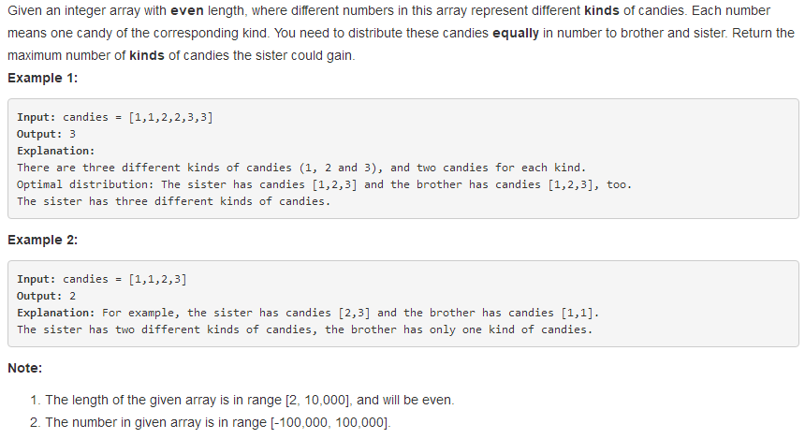
真题解析
575. Distribute Candies

Slide 15
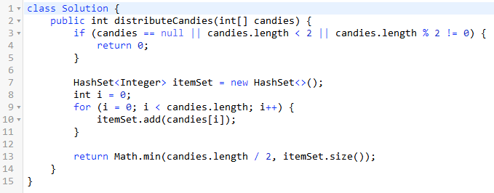
真题解析
575. Distribute Candies
方法一：排序(时间复杂度O(nlogn)，空间复杂度O(1))
1 使用语言自带的排序函数对数组进行排序
2 将种类初始化为1
3 遍历数组，每发现一个不一样的数字（比前一个数字大），种类就加1
4 将种类和数组一半长度中的较小者，作为结果返回
方法二：哈希容器(时间复杂度O(n)，空间复杂度O(n))
1 将数组中的元素放到哈希容器里
2 将容器的大小和数组一半长度中的较小者，作为结果返回

Slide 16
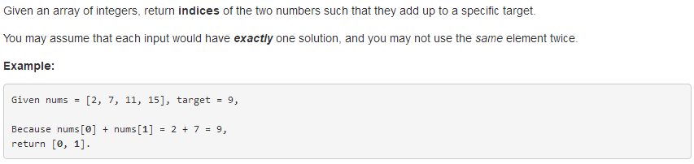
真题解析
1. Two Sum

Slide 17
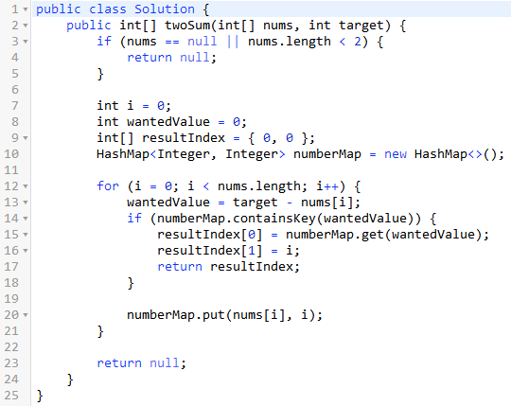
真题解析
1. Two Sum
解法：哈希(时间复杂度O(n)，空间复杂度O(n))
0 参数非法，返回NULL
1 遍历数组，依次执行如下操作
1.1 计算期望查找的元素的值wantedValue为target与当前元素nums[i]数值的差值
1.2 判断哈希表中是否存在key： wantedValue的键值对
1.2.1 存在的话，将当前元素的下标、该哈希键值对的值，作为结果数组返回
1.3 将当前元素存入哈希表，key：nums[i]（元素值）, value：i（元素下标）
2 返回NULL

Slide 18
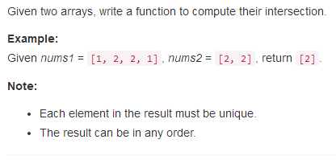
真题解析
349. Intersection of Two Arrays

Slide 19
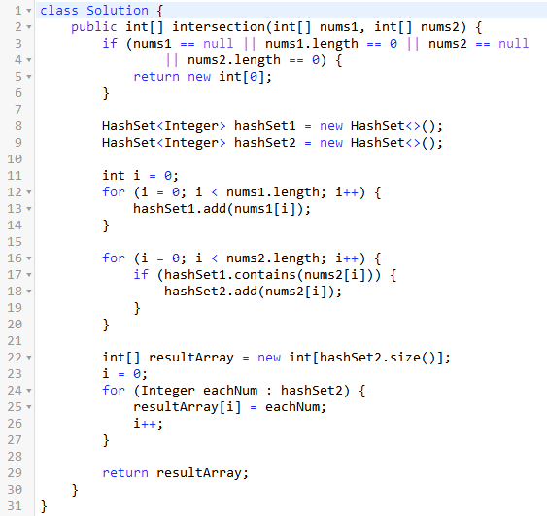
真题解析
349. Intersection of Two Arrays
解法 ：哈希容器(时间复杂度O(n)，空间复杂度O(n))
1 使用两个哈希容器，第一个存数组1的值
2 遍历数组2，如果数组2的元素在容器1中出现，则将该元素放入容器2
3 根据容器2的大小，创建一个整型数组
4 遍历容器2，将容器中的元素赋值给整型数组

Slide 20
Q&A

